Slide 1
GRUPA IV
PRZEDSTAWIA FILM …

Slide 2
WIEWIÓRECZKIWSPOMINAJĄ PRZEDSZKOLE

Slide 3
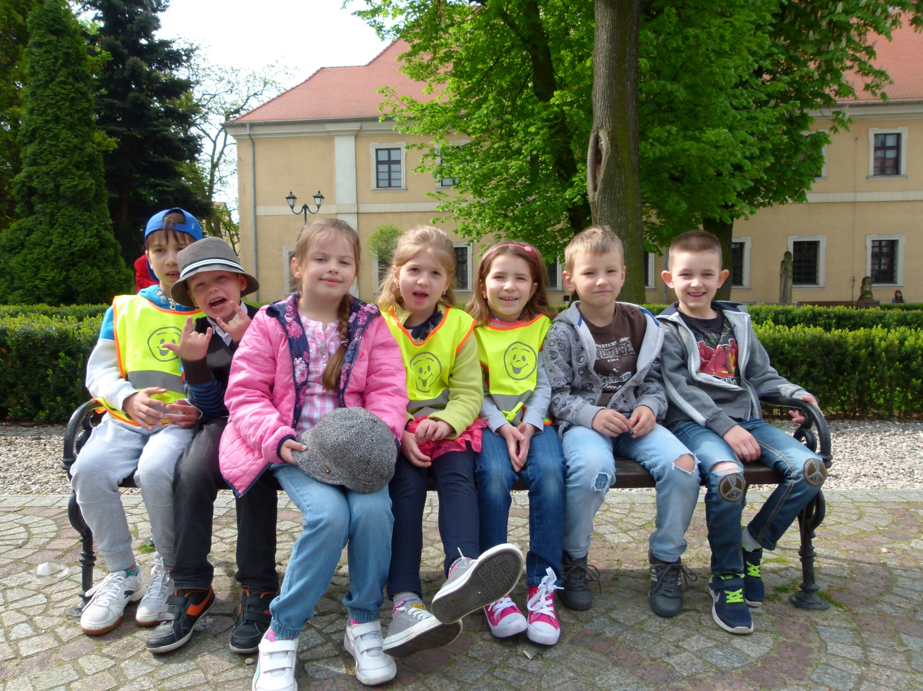
Przedszkola czas już minął nam i rozstać nam się trudno…

Slide 4
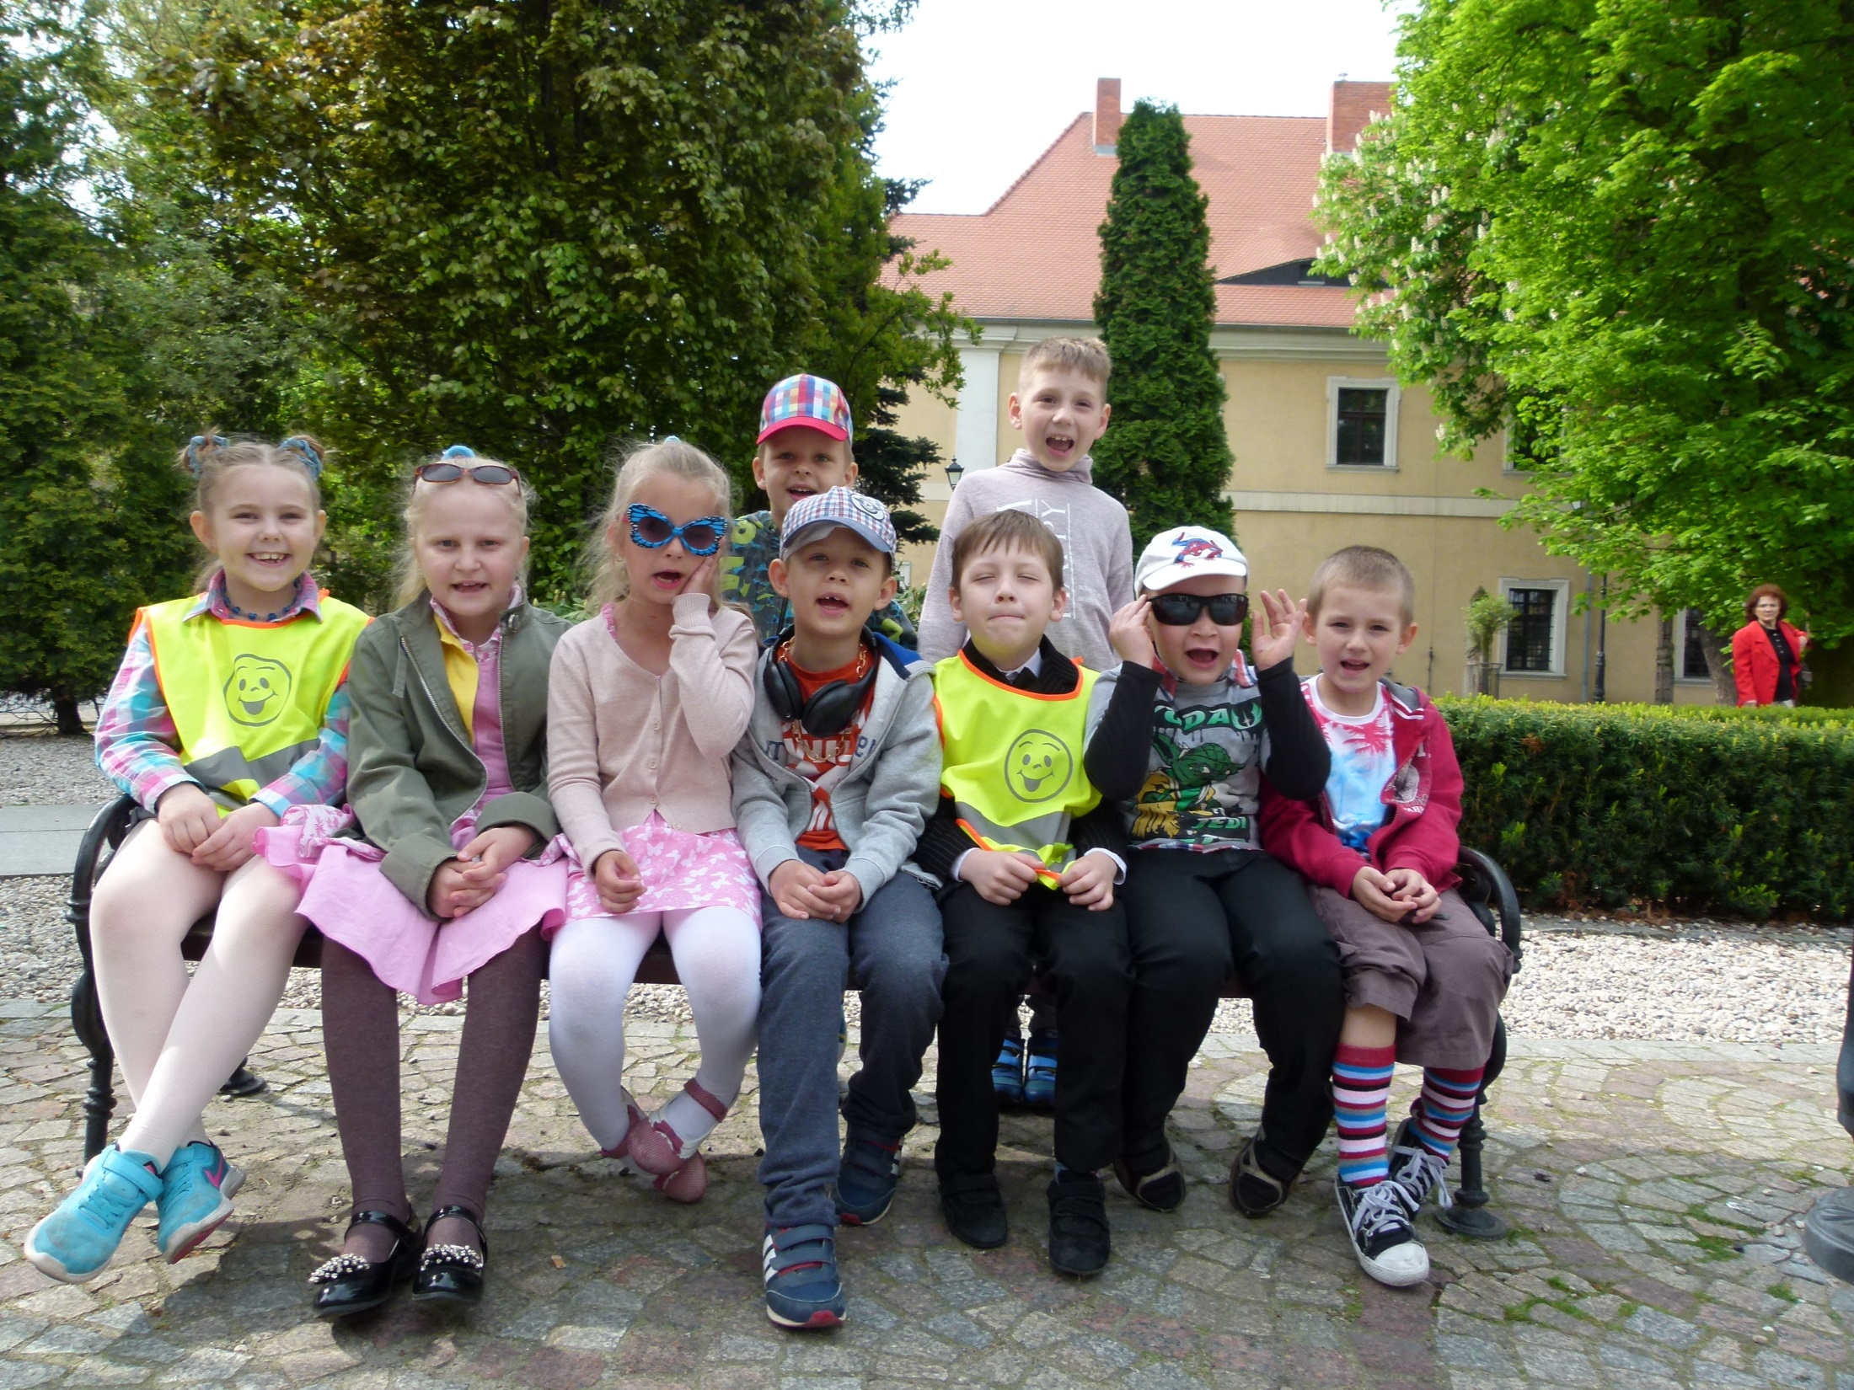
A co się działo? Jak wyglądało Wiewióreczek przedszkolne życie …

Slide 5
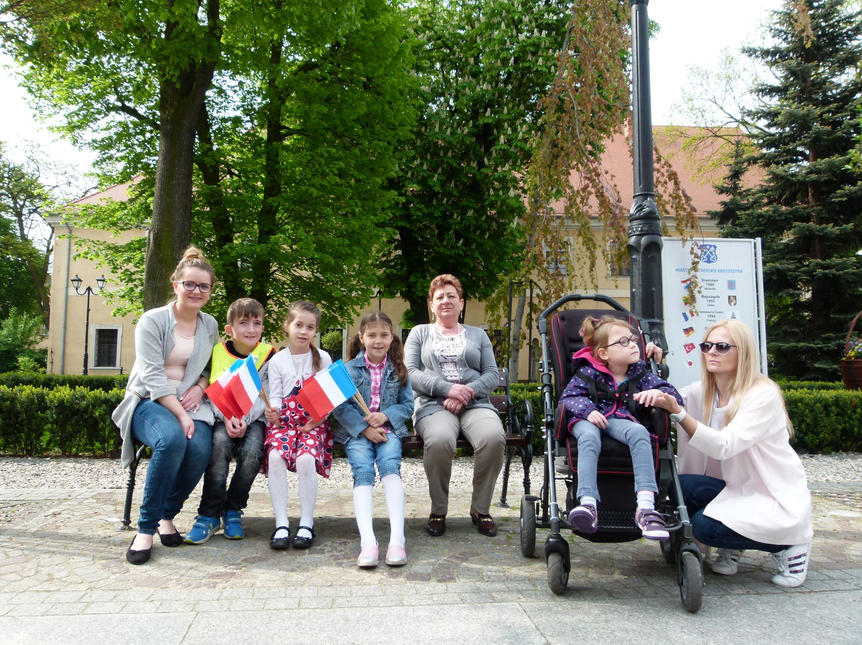
zaraz sami się przekonacie
i zobaczycie…

Slide 6
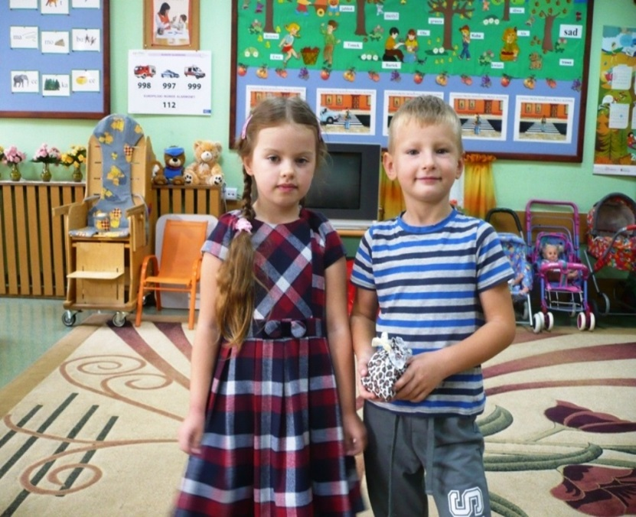
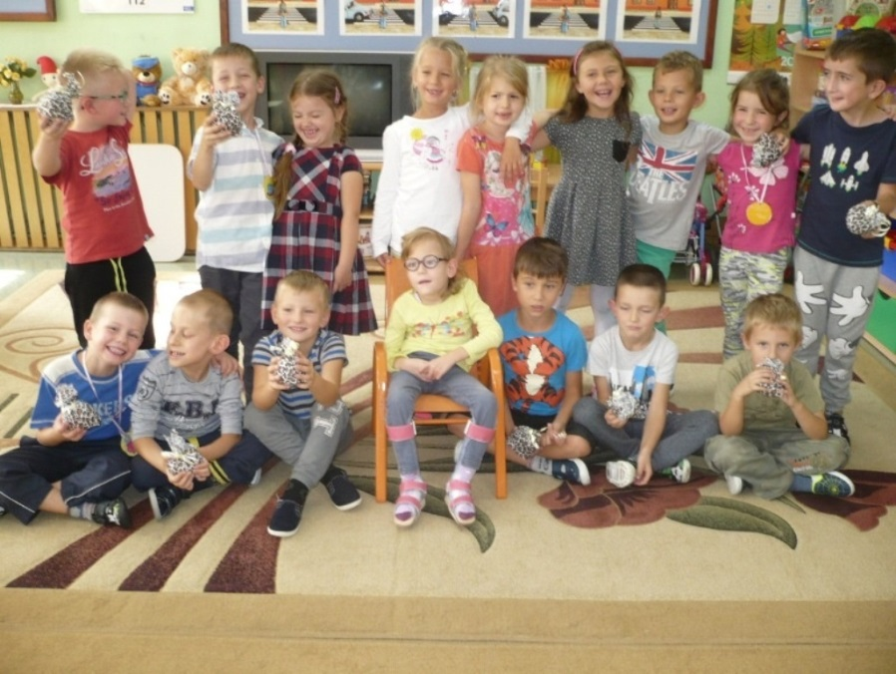
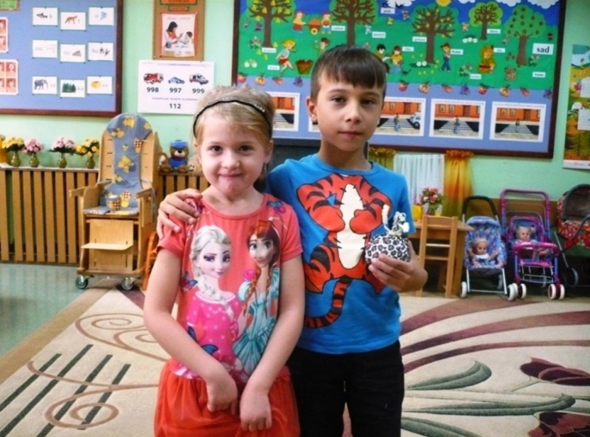
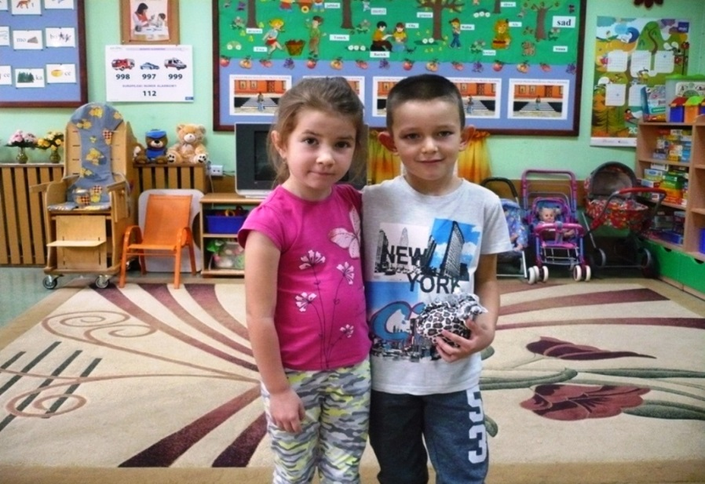
Dbaliśmy o siebie nawzajem….Bo
Dzień Chłopca i Kobiet ważna sprawa drobny upominek dać wypada…

Slide 7
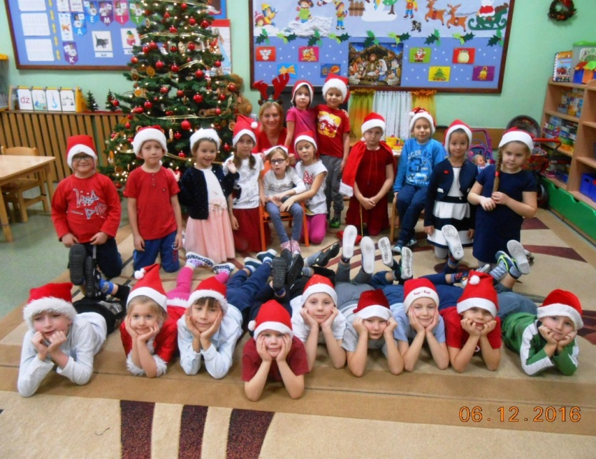
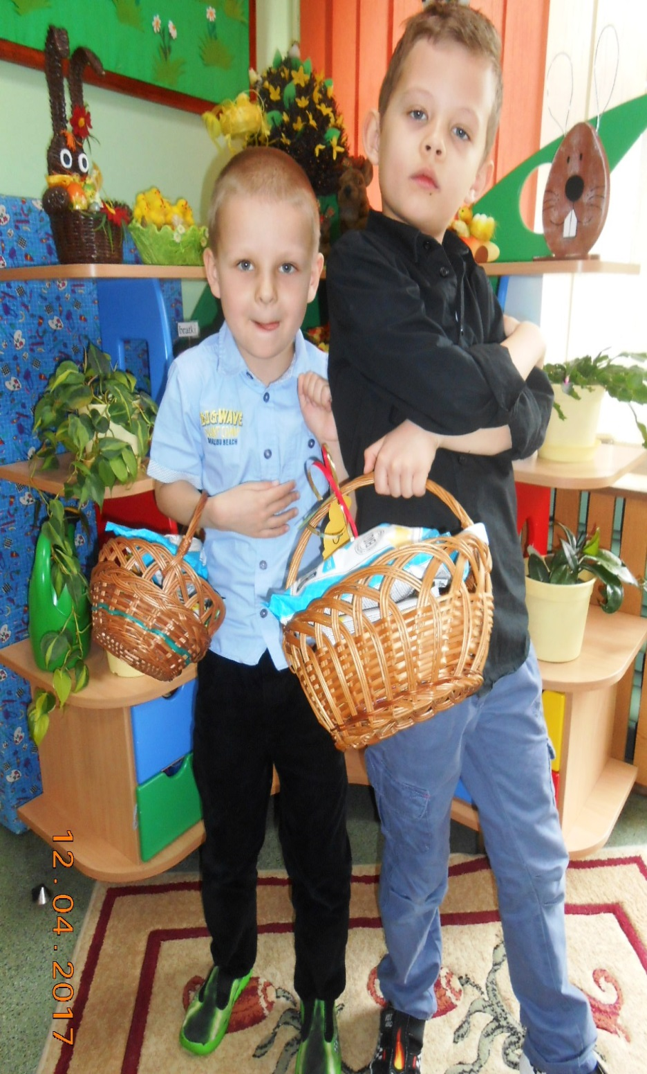
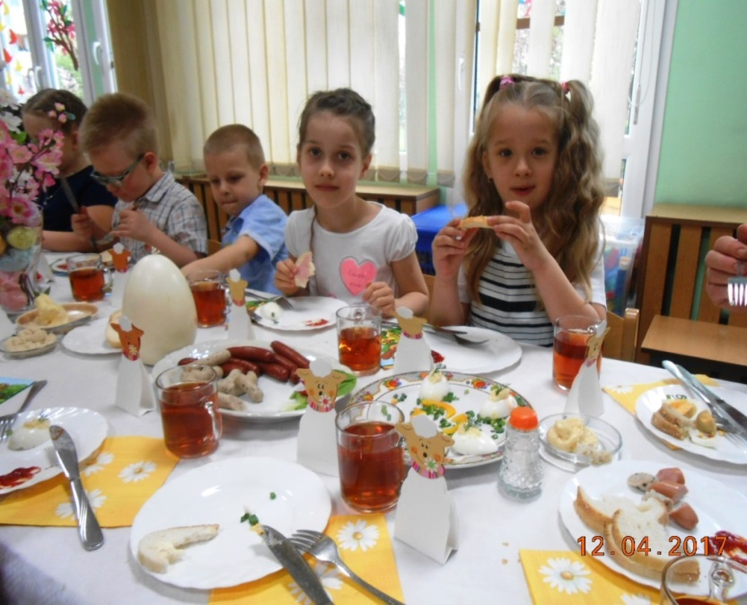
Gwiazdka, Wielkanoc i Zajączek każdy z nas pyszności świąteczne kosztował i długo przy stole biesiadował…

Slide 8
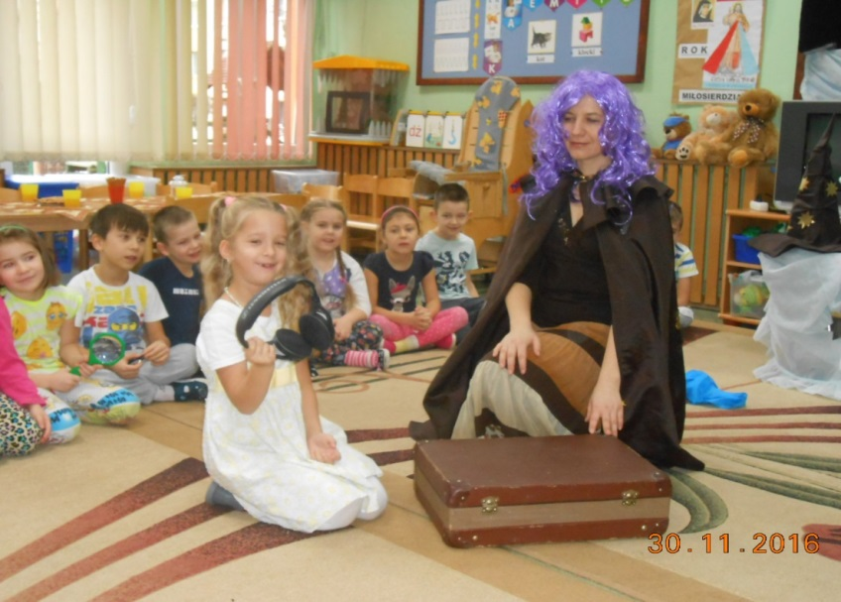
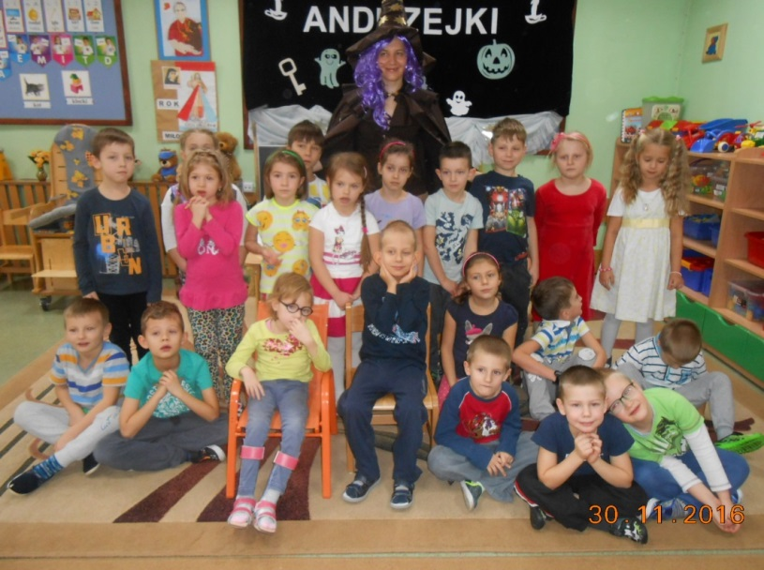
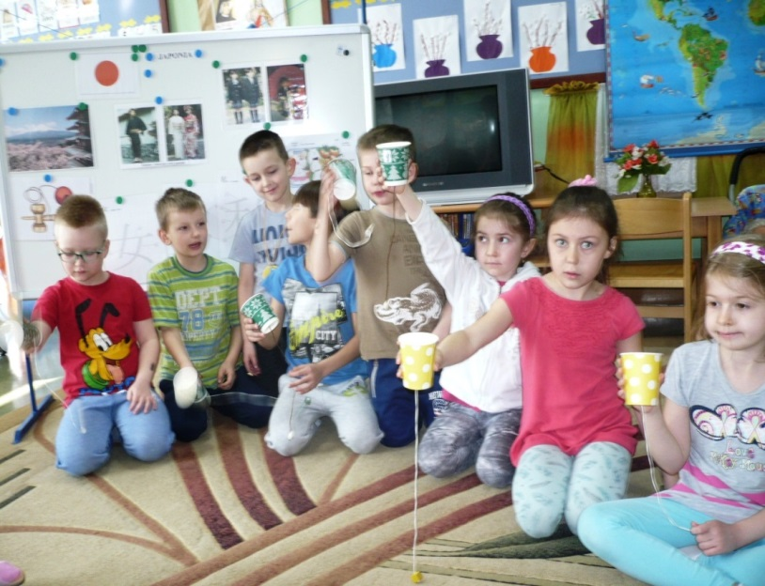
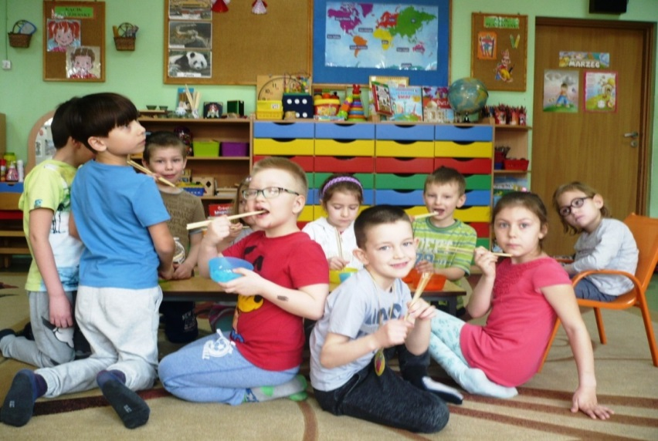
Andrzejkowa wróżka, Azja, Podróż dookoła świata nic strasznego dla starszego Przedszkolaka

Slide 9
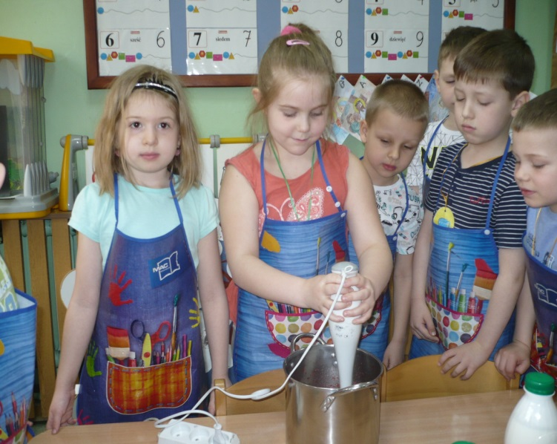
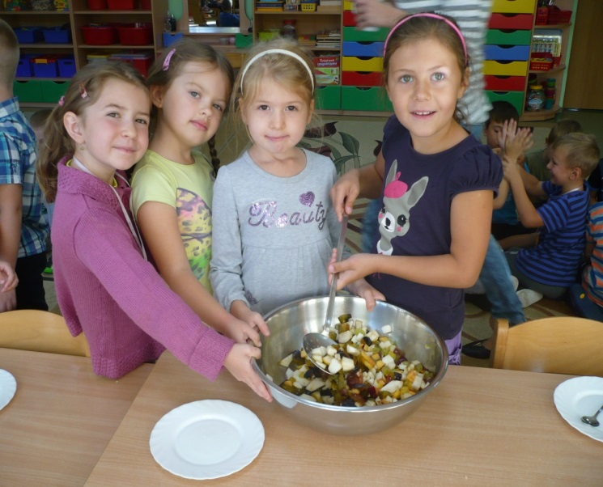
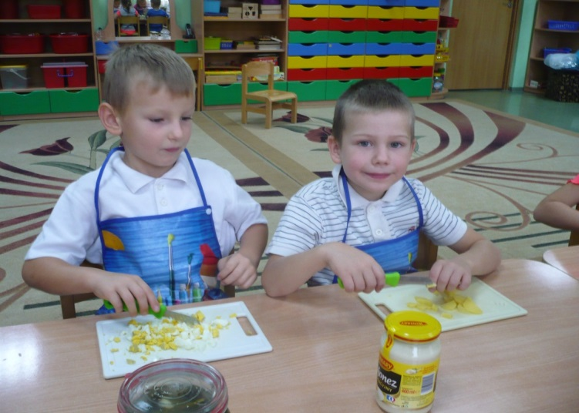
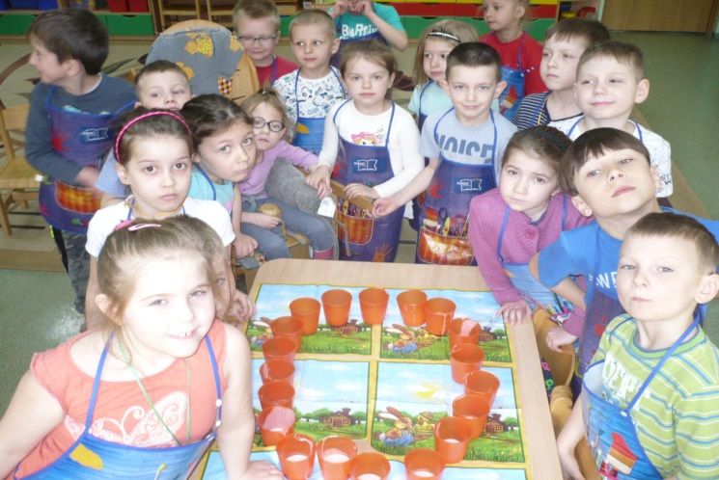
Często w przedszkolu pyszne jedzonko przygotowaliśmy i wszystkich częstowaliśmy

Slide 10
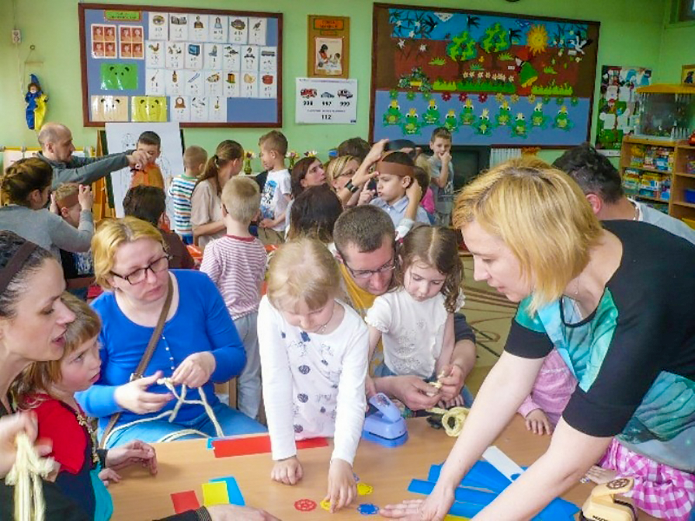
Czasem rodzice nas odwiedzali i wspólnie z nami „Chrzest Polski” przygotowali …

Slide 11
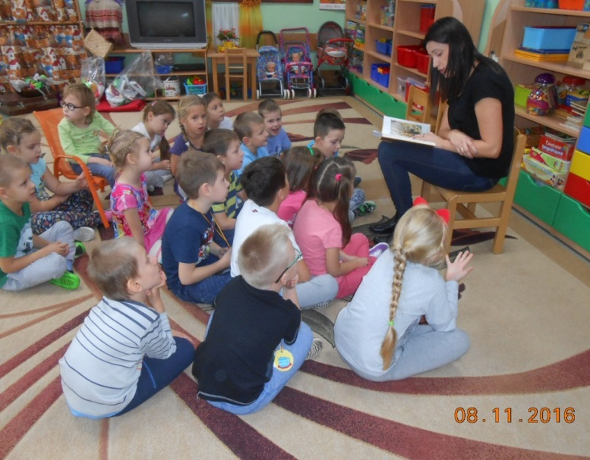
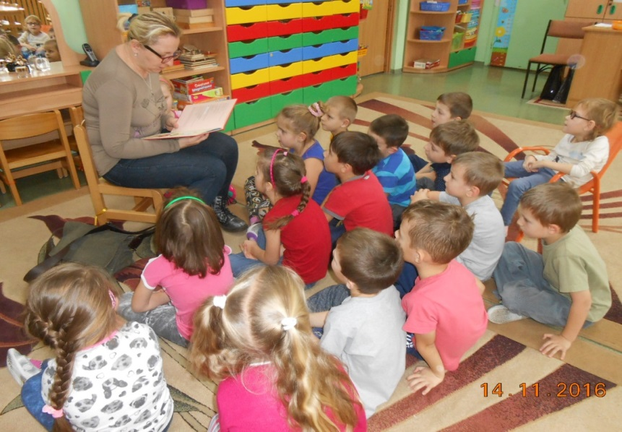
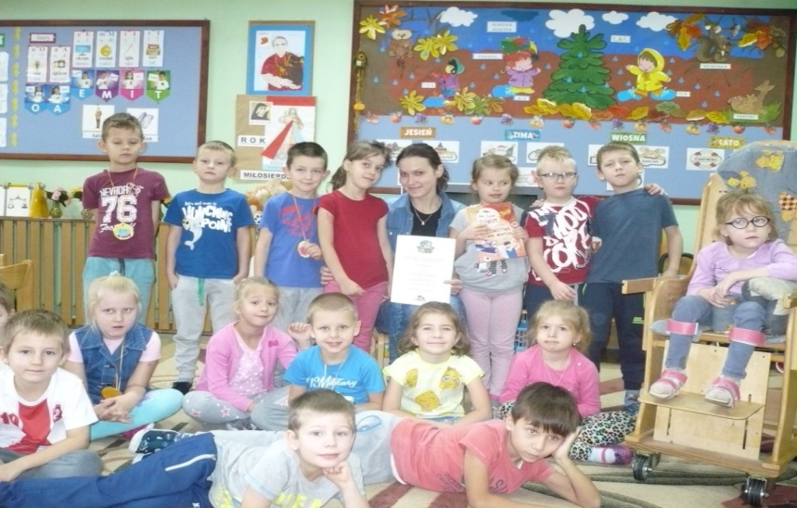
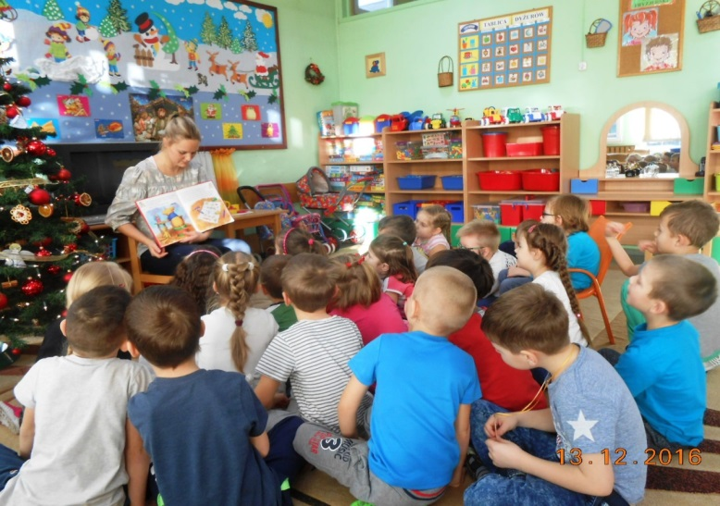
Natomiast mama Kuby, Natalii, Antosi, Agatki i Jasia specjalne do nas zajrzały i piękne bajeczki nam przeczytały…

Slide 12
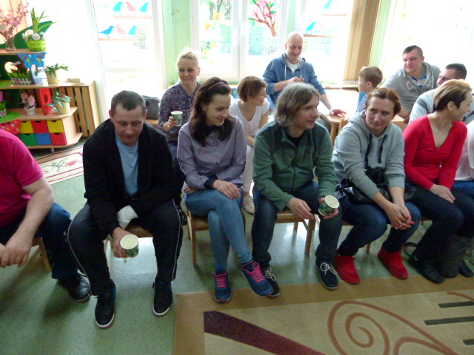
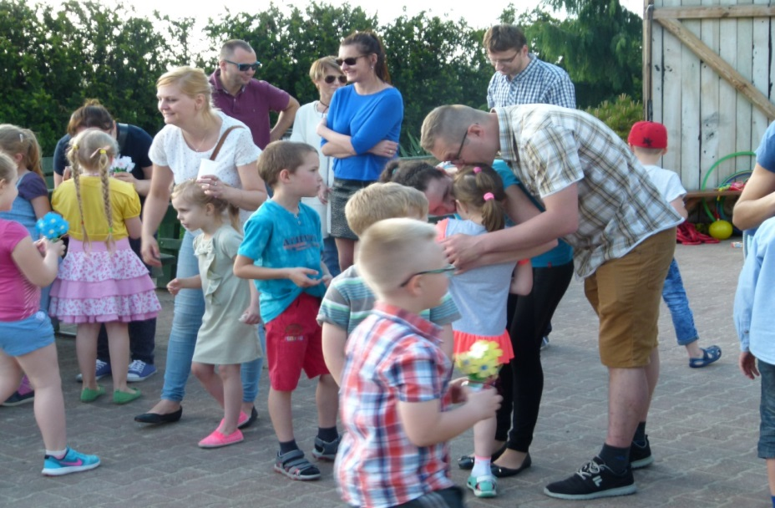
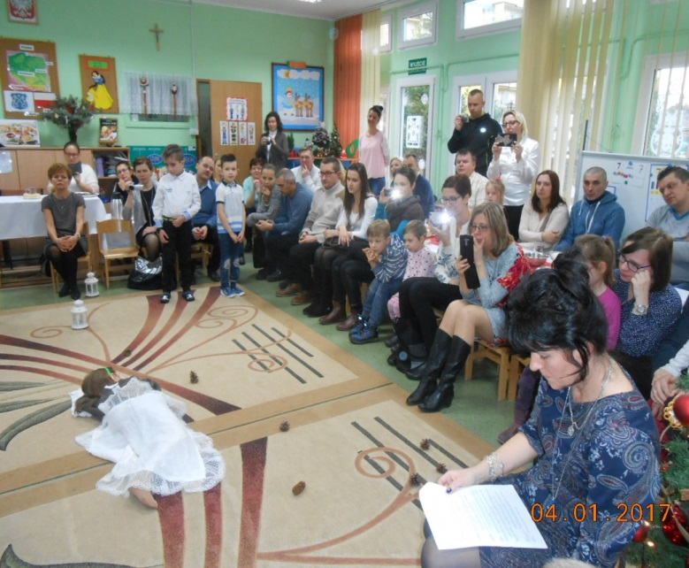
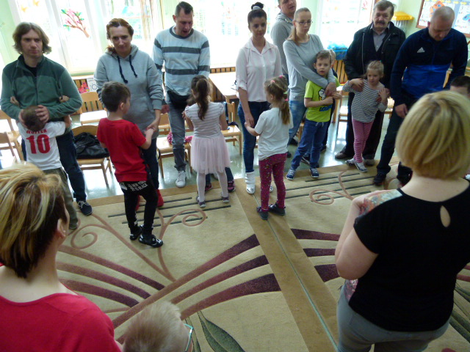
Pikniki, spotkania noworoczne, zajęcia zawsze była wysoka frekwencja…;)

Slide 13
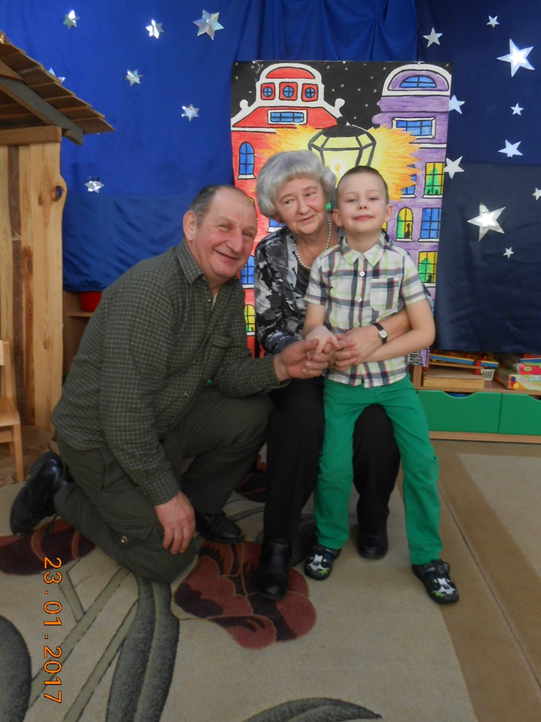
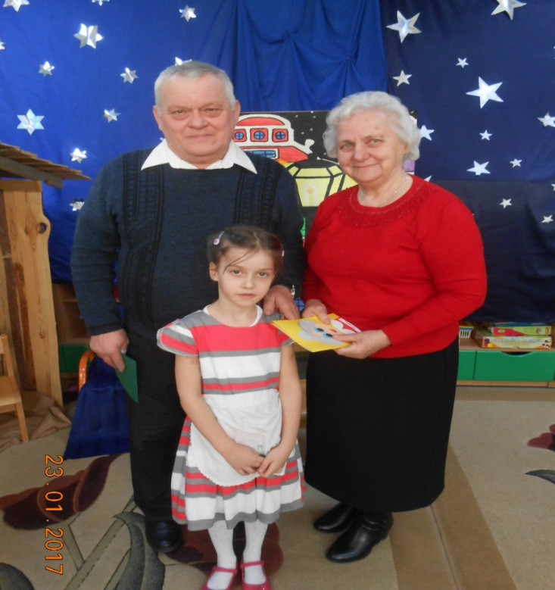
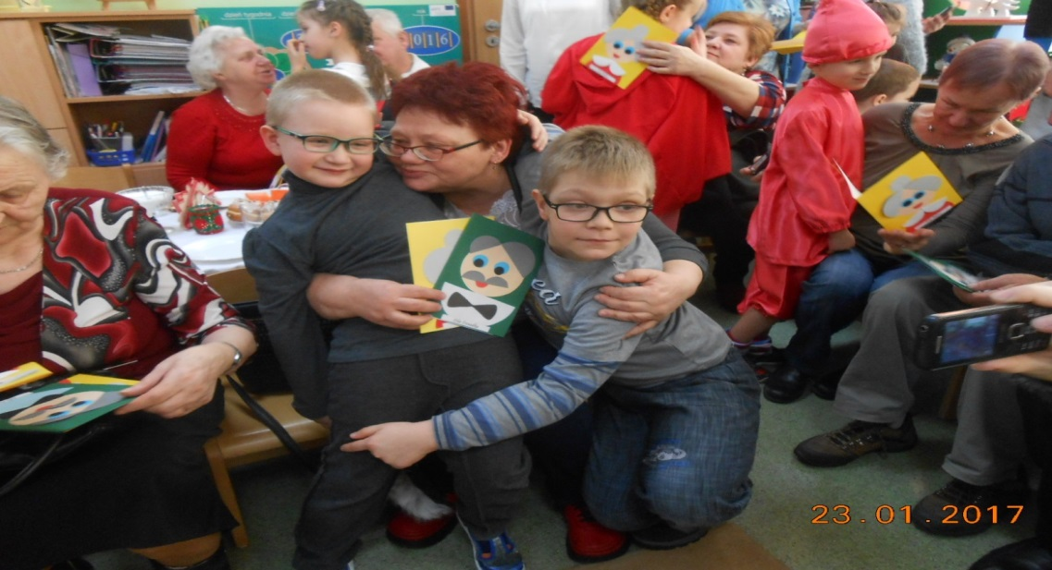
Dziadkowie Kochani byliście po prostu wspaniali

Slide 14
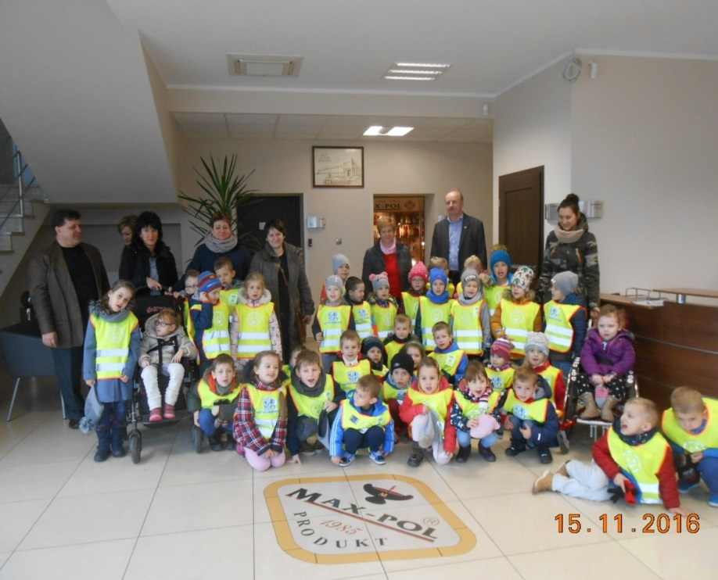
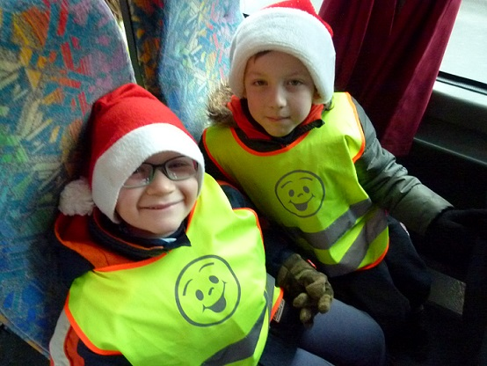
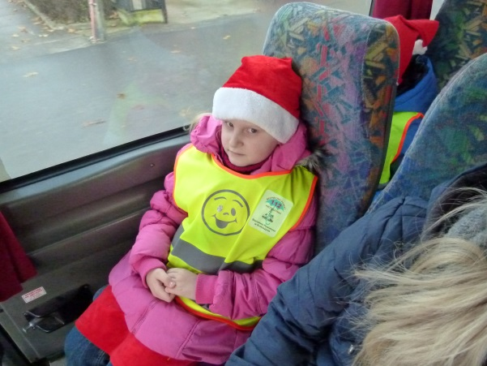
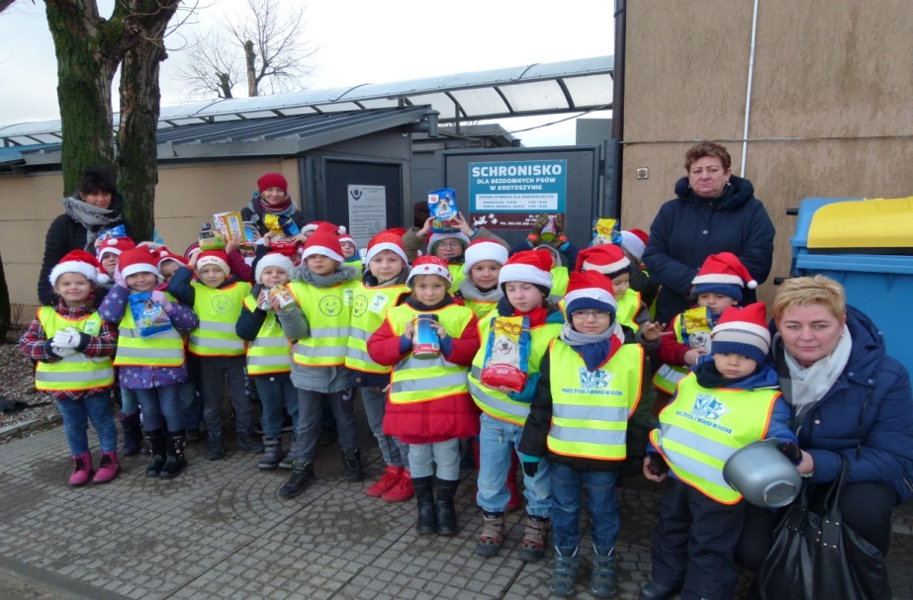
Na wycieczki do Schroniska i Max-Pola pojechaliśmy gdy nadeszła na to odpowiednia pora!!!

Slide 15
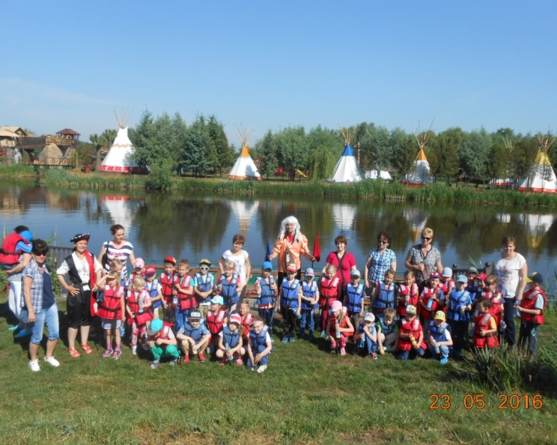
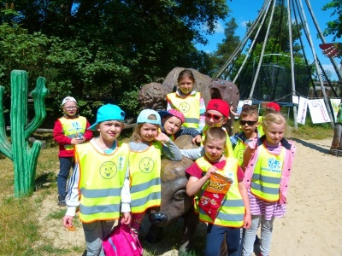
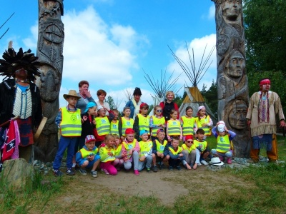
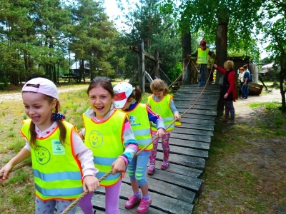
Przygody, Piraci, Indianie i kowbojskie napady żaden kłopot, nie potrzebujemy niczyjej porady!!!!

Slide 16
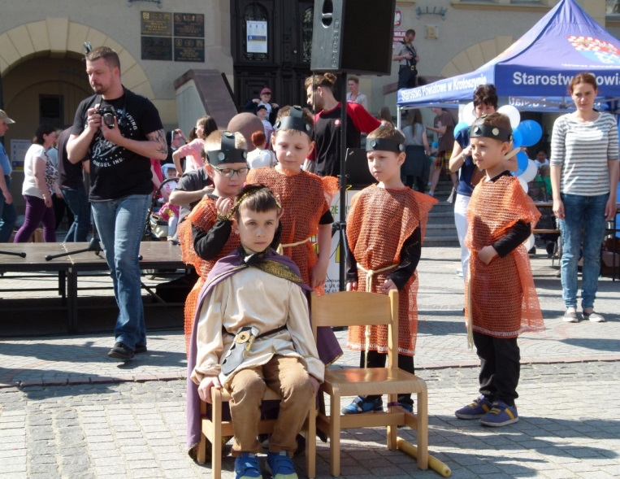
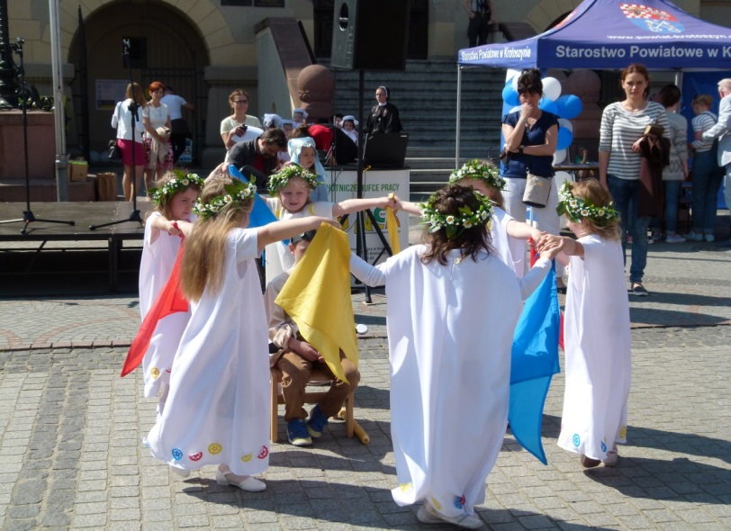
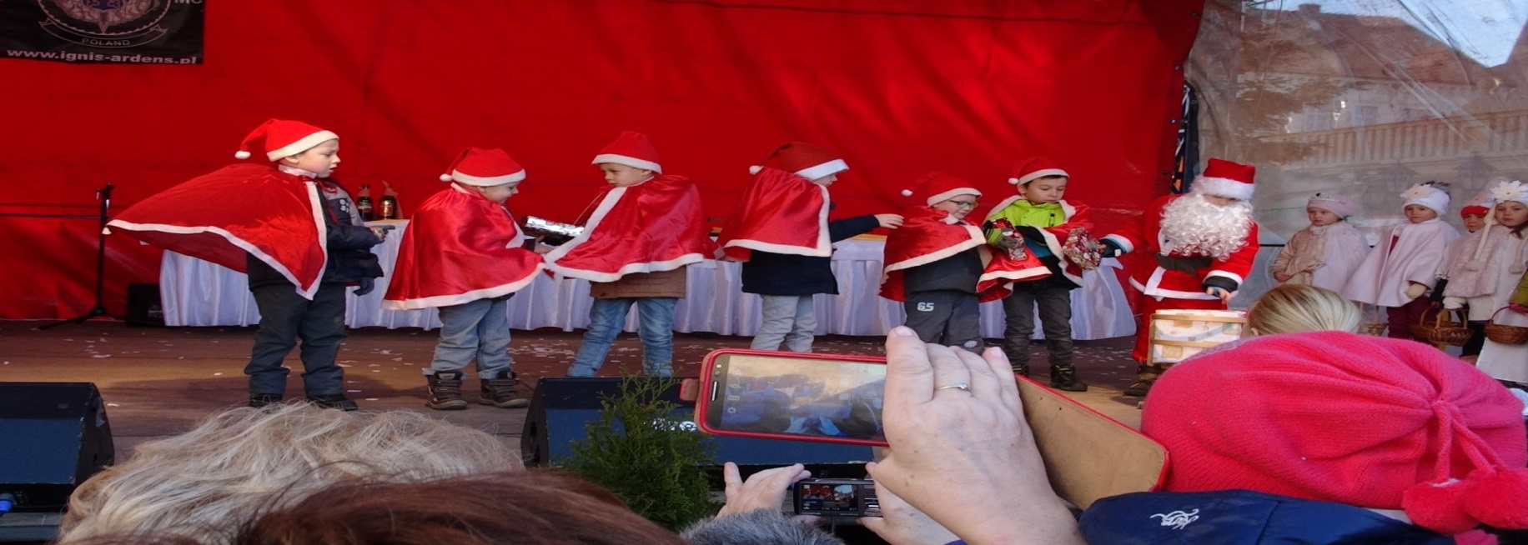
„Chrzest Polski”, „W oczekiwaniu na Mikołaja”…..

Slide 17
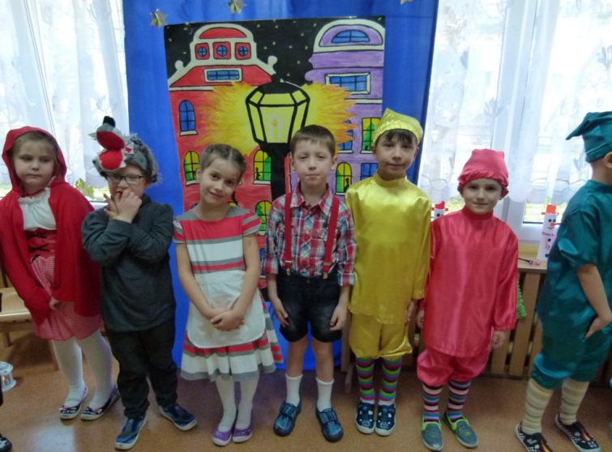
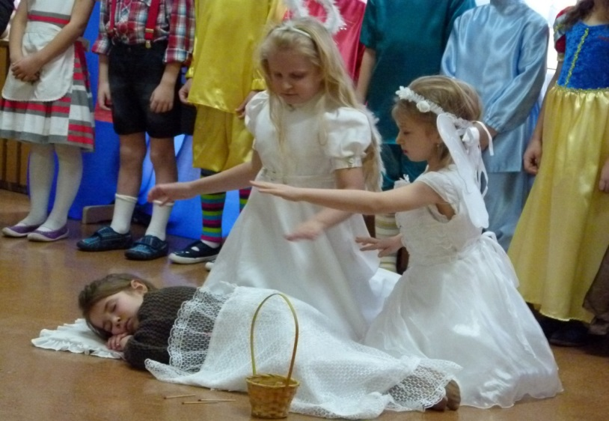
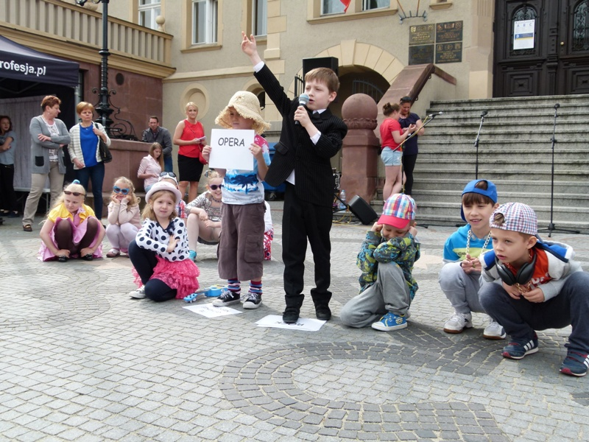
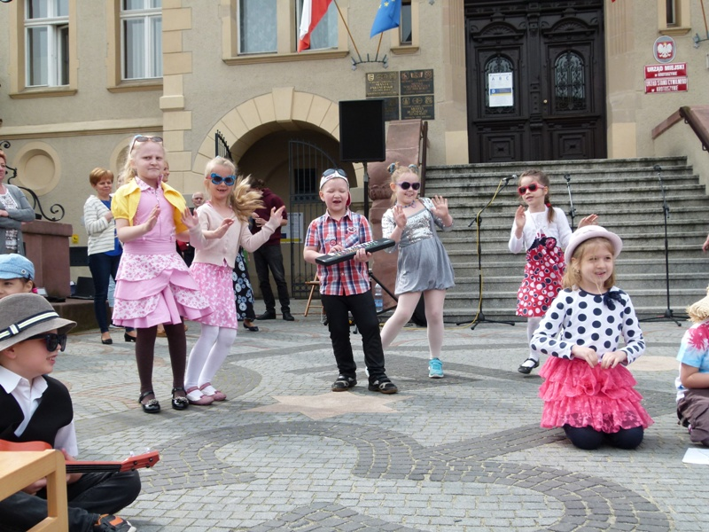
„Dziewczynka z zapałkami”, „Te ostatnie niedziele”,

Slide 18
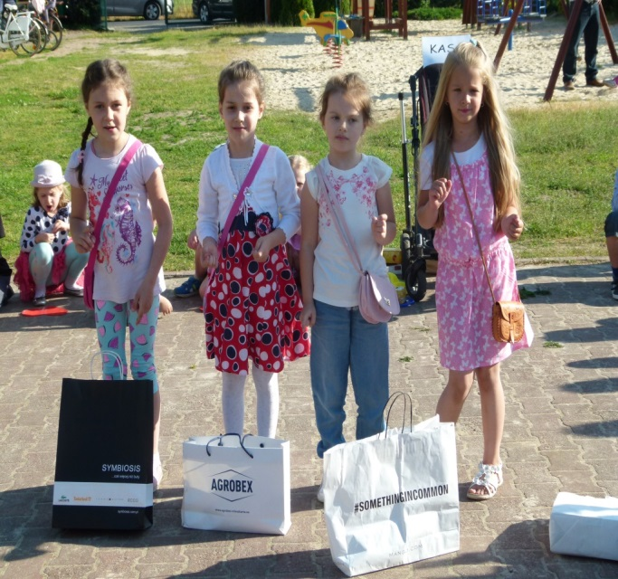
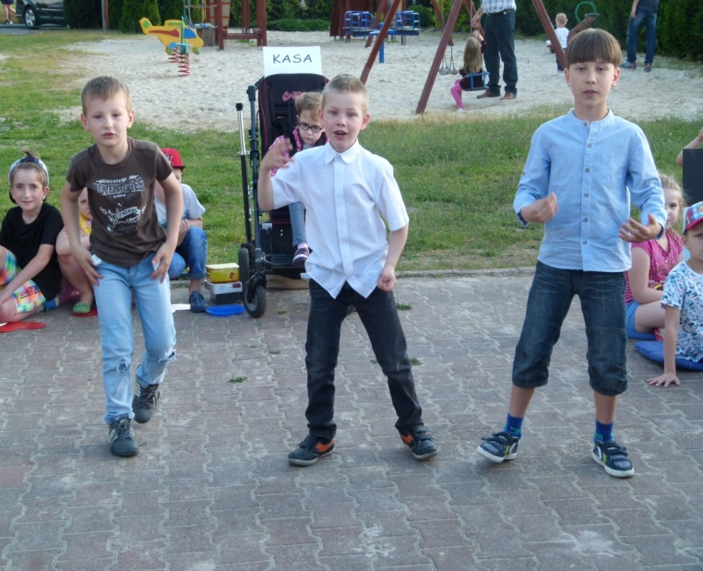
i „W supermarkecie” to przedstawienia, którymi publiczność krotoszyńską zachwyciliśmy i zdolności aktorskie rozwinęliśmy.

Slide 19
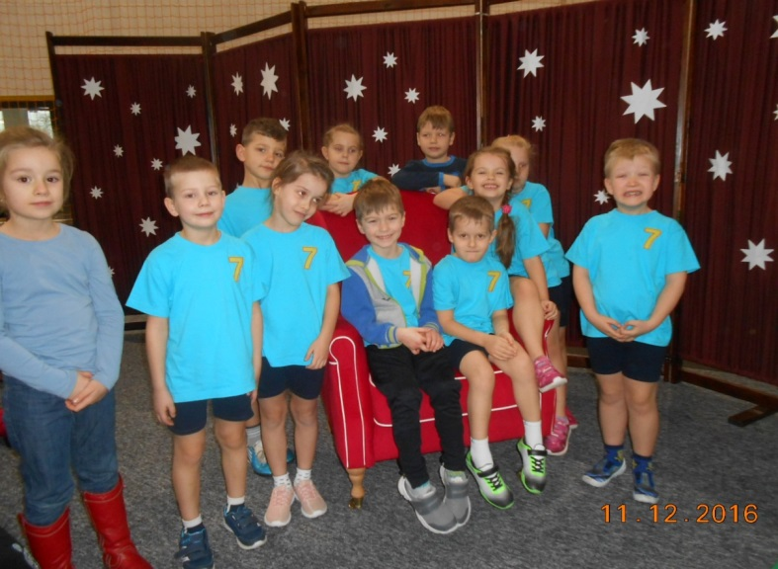
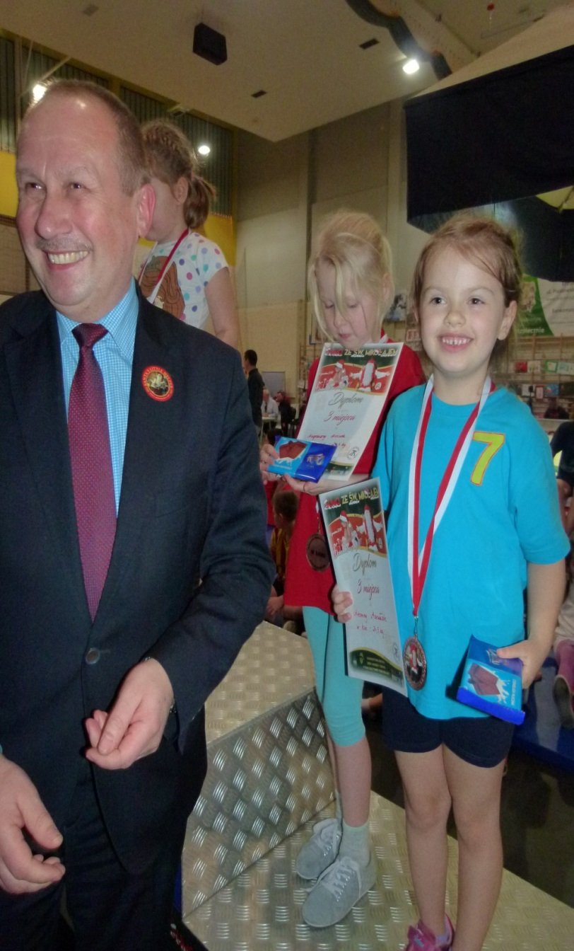
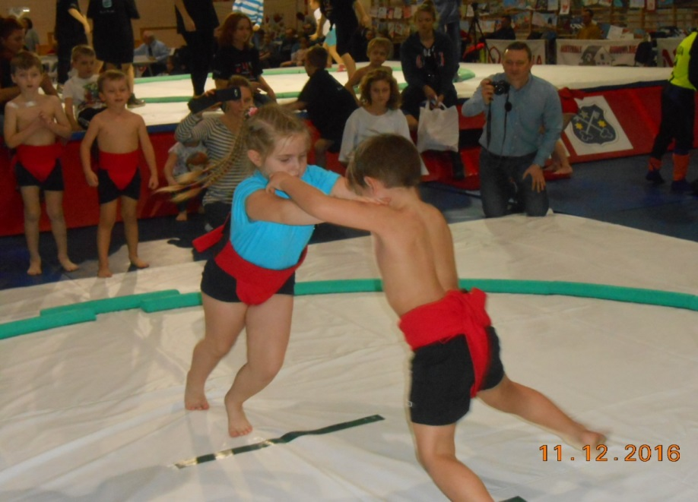
SUMO, ZAWODY SPORTOWE

Slide 20
Pięknie przedszkole reprezentowaliśmy
i dużo medali i pucharów zdobyliśmy.

Slide 21
Mimo że od września idziemy do szkoły będziemy w serduszkach naszych pamiętać o przedszkolnym misiu, lalce a także,
o najbliższej koleżance.

Slide 22
AGATA MIZERNA
NATALIA FRANKOWSKA
ANTOSIA MARSZAŁEK
LIDKA SĘDZIAK
ARTYSTKI SZTUK PIĘKNYCH - KREATYWNOŚĆ TO ICH DRUGIE IMIĘ
KINGA KRAWCZYK

Slide 23
KACPER SZYJA
NIKOLA MALESZKA
AREK MASZKOWSKI
MISTRZOWIE SZTUKI AKTORSKIEJ - OSKARY W ZASIĘGU RĘKI..!

Slide 24
JAN DRYGAS
DOMINIK CZAPRACKI
SPORTOWCY
NA
ZŁOTY MEDAL
ANTOSIA BLECHA

Slide 25
KUBA PIETRZAK
WOJTEK SZPERZYŃSKI
ADAM SZABLEWSKI
PROJEKTANCI-KONSTRUKTORZY –INŻYNIEROWIE OD BUDOWANIA KLOCKAMI
KUBA TASZAREK

Slide 26
WIKTOR STAWOWY
FILIP WILLAK
CHODZĄCE ENCYKLOPEDIE …

Slide 27
PANI ARLETA , PANI OLIMPIA, PANI MAŁGOSIA, PANI MAŁGOSIA
PANI WIESIA – BĘDĄ NAS MIŁO WSPOMINAĆ … ODWIEDZIMY JE NA PEWNO

Slide 29
DZIĘKUJEMY
ZA
UWAGĘ

